Slide 1
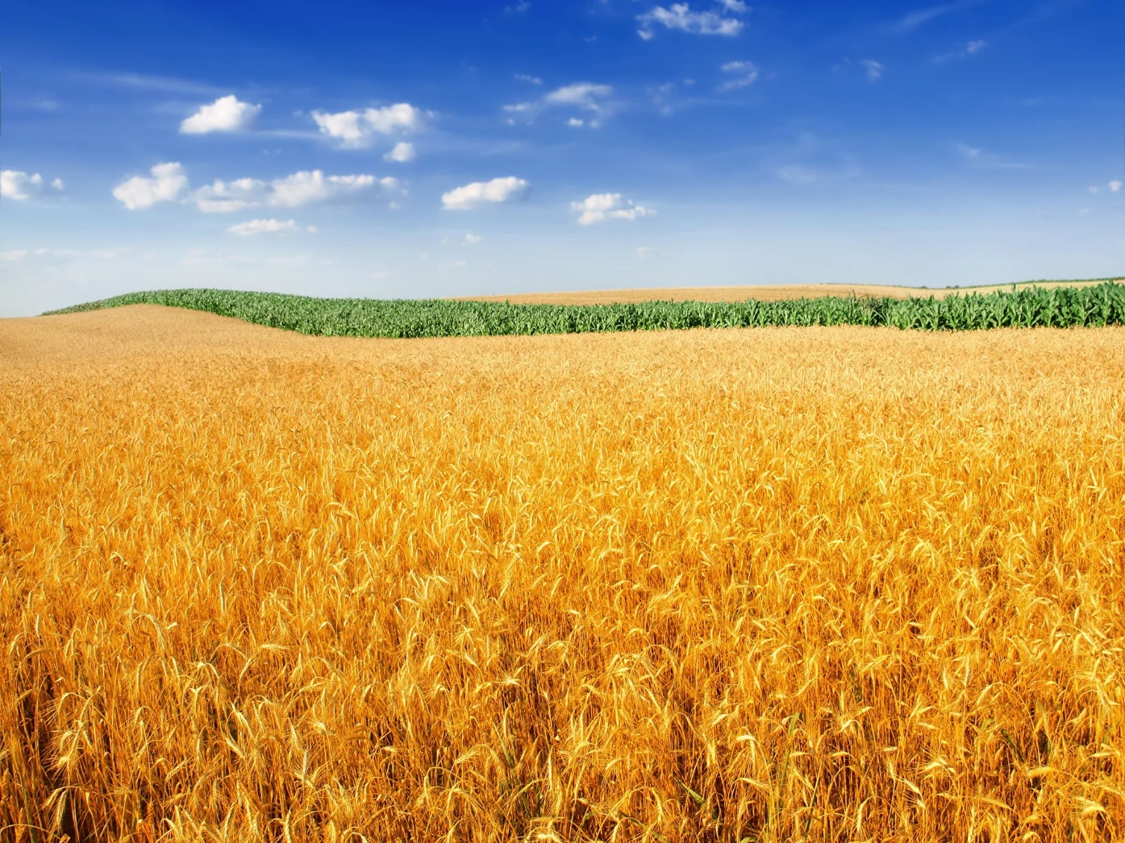
Тема: Технологии производства зеленых кормов, сена

Slide 2
Вопросы лекции:
Зеленый конвейер
Типы зеленого конвейера
Сено

Slide 3
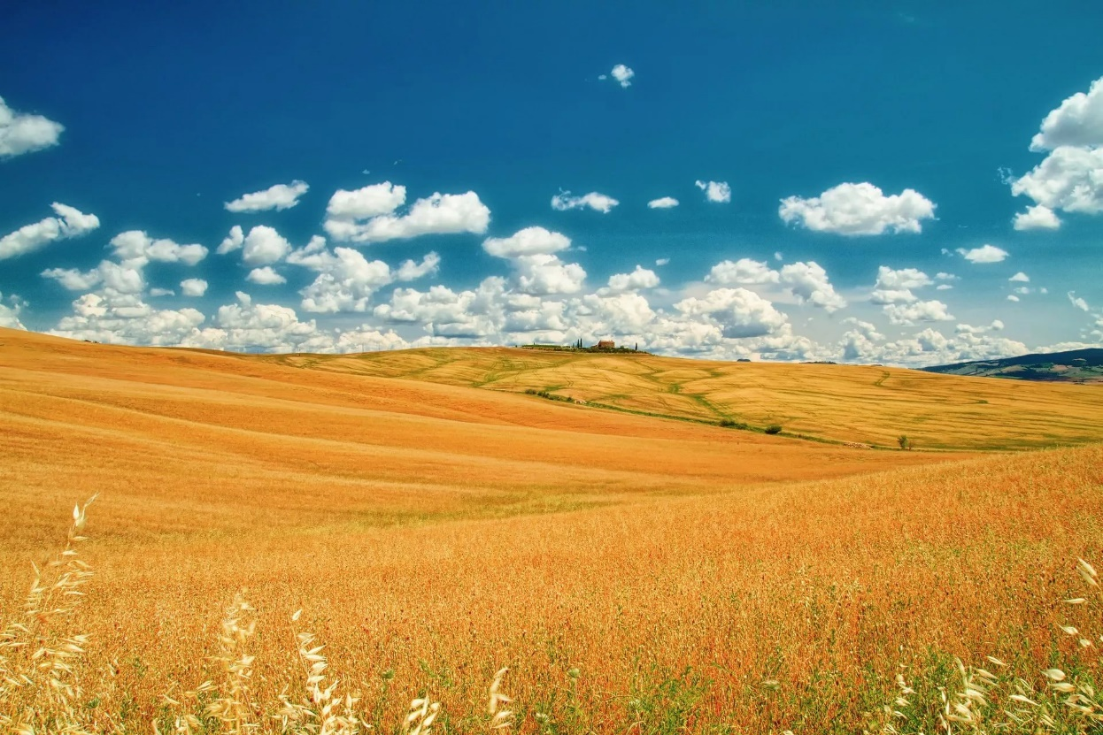
Зеленый конвейер
Зеленый конвейер - это организация бесперебойного снабжения животных зеленым кормом в течение всего пастбищного периода в размерах, полностью удовлетворяющих потребность скота.

Slide 4
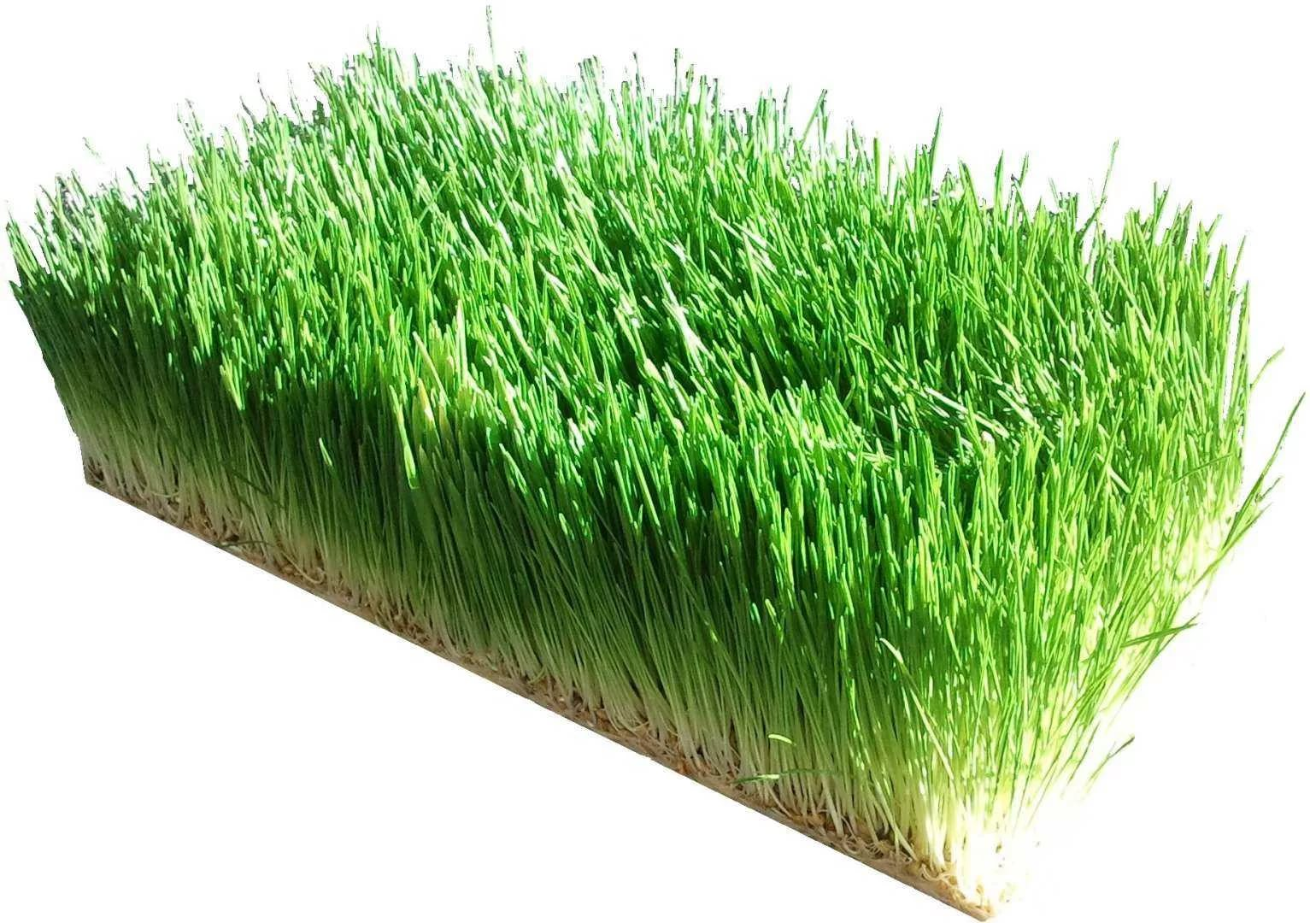
Зеленый корм
Зеленый корм считается биологически наиболее полноценным для животных. В пастбищный период молодняк животных всех видов нормально развивается, приобретает устойчивость к заболеваниям. Зеленый корм наиболее дешевый. Себестоимость животноводческой
продукции в летний период в 1,5—2 раза ниже, чем в зимний.

Slide 5
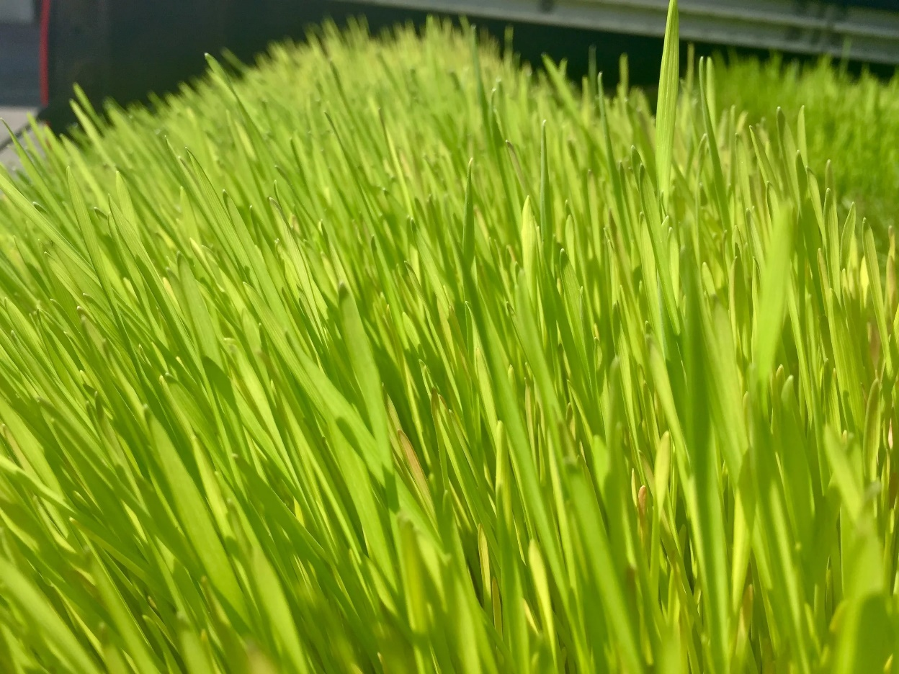
Культуры зеленого конвейера
Культуры зеленого конвейера должны отвечать следующим основным требованиям: давать стабильный высокий урожай зеленой массы высоких кормовых достоинств и хорошо поедаемой животными, иметь разные сроки годности к стравливанию, оказывать благоприятное действие на здоровье и продуктивность животных, быть пригодными к механизированной уборке, давать дешевый корм.

Slide 6
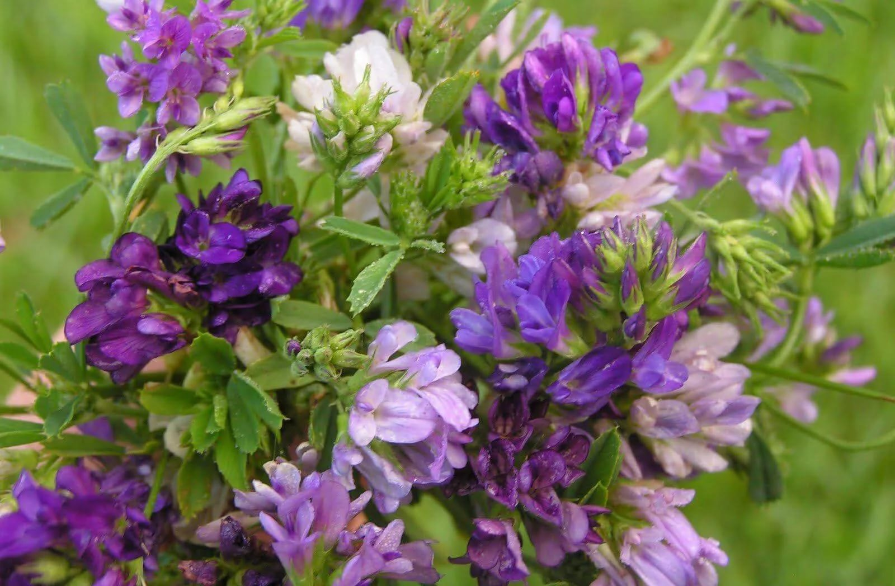
Основными культурами зеленого конвейера во многих районах являются многолетние травы:
из бобовых — клевер луговой, гибридный и ползучий (на пастбище), люцерна, эспарцет, донник; из злаковых — тимофеевка луговая, ежа сборная, кострец безостый, овсяница луговая, канареечник тростниковый, житняк и др. Ежа, кострец, могут давать ранний зеленый корм. Травы высевают в чистом виде и в смесях.

Slide 7
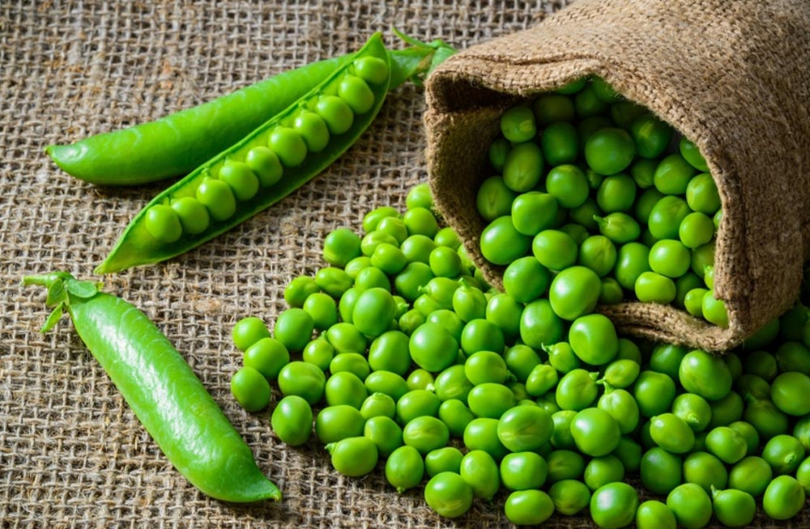
Из ранних яровых культур в зеленый конвейер включают
Из ранних яровых культур в зеленый конвейер включают вику яровую, горох, кормовой люпин, чечевицу, чину, рапс, райграс однолетний, горчицу, яровые хлеба в зависимости от местных условий.

Slide 8
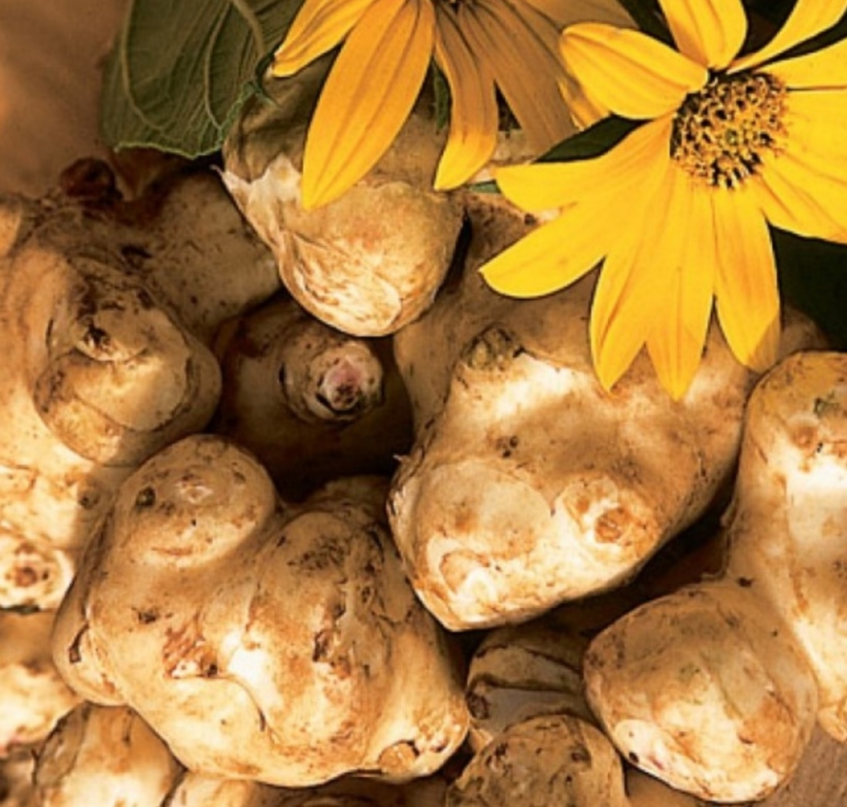
Из пропашных культур
Из пропашных культур в зеленый конвейер включают корнеплоды, капусту, бахчевые, топинамбур.
топинамбур.

Slide 9
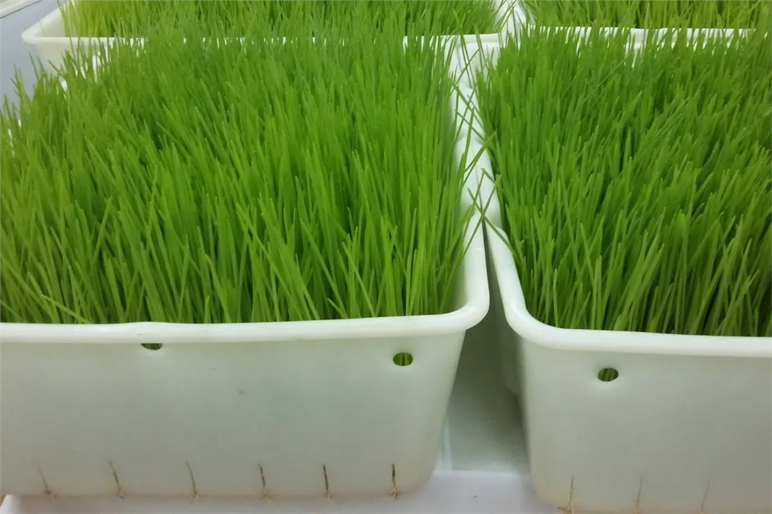
Типа зеленого конвейера
1. естественный при использовании только природных пастбищ и сенокосов;
2. искусственный при использовании сеяных многолетних и однолетних трав, кормовых культур;
3. комбинированный, при использовании естественных и культурных пастбищ, а также полевых кормовых культур.

Slide 10
Смешанный тип
Смешанный тип конвейера получил наибольшее распространение во всех зонах нашей страны. Основную часть зеленого корма в этом случае животные получают с культурных пастбищ и естественных угодий, в периоды плохого отрастания трав—с посевов многолетних и однолетних трав и культур.

Slide 11
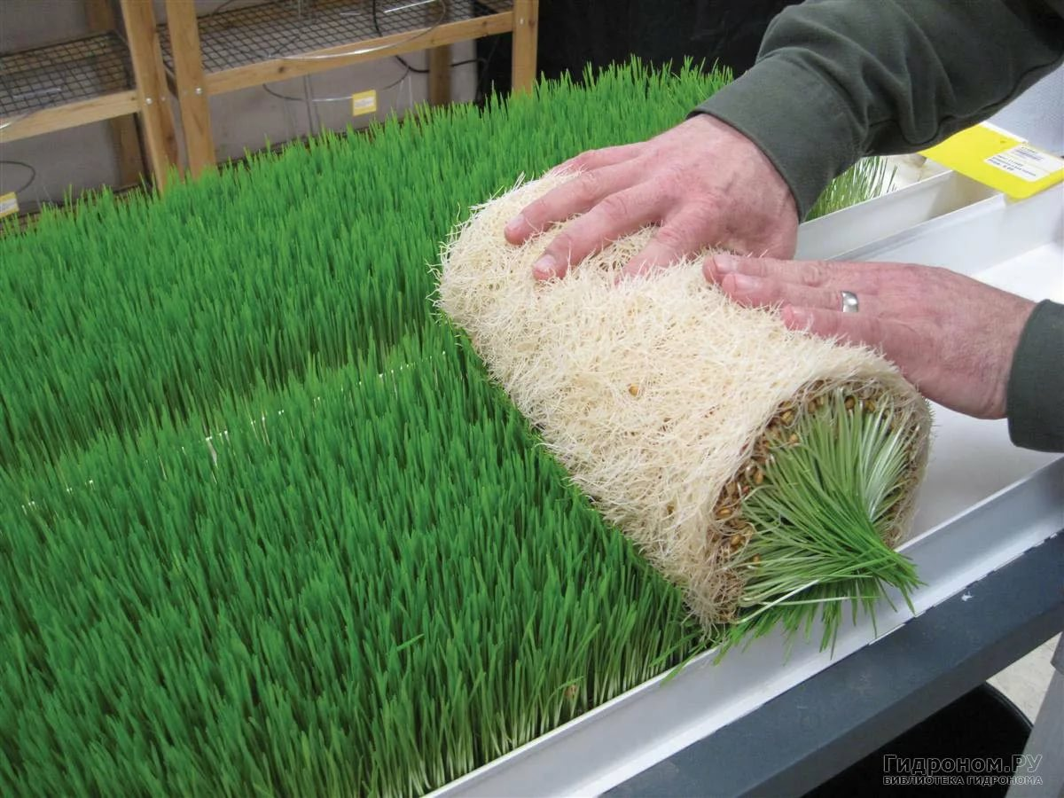
Зеленый конвейер
При построении зеленого конвейера важно правильно недобрать кормовые культуры, способные обеспечить бесперебойное поступление зеленого керма в течение пастбищного периода.

Slide 12
Зеленый конвейер
При организации зеленого конвейера важно определить способ использования травостоя. Известны три способа: пастбищный, стойловый и комбинированный. Пастбищный способ предусматривает стравливание травы на корню, он дешевле остальных. Стойловый способ предполагает скармливание свежескошенной массы в кормушках; он требует дополнительных средств на скашивание, транспортировку и раздачу массы, но зеленая масса лучше поедается. При комбинированном способе пастьба сочетается с подкормкой зеленой массой в кормушках. Внедрение зеленого конвейера способствует бесперебойному обеспечению скота полноценным кормом в течение всего летнего сезона.

Slide 13
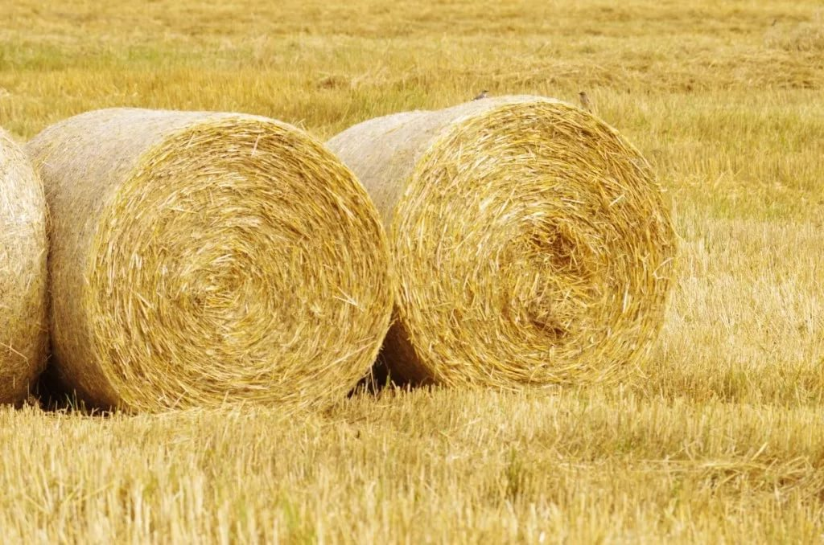
Сено
В кормовом рационе животных сено составляет значительную долю. Питательность сена высокая по сравнению с другими грубыми кормами.

Slide 14
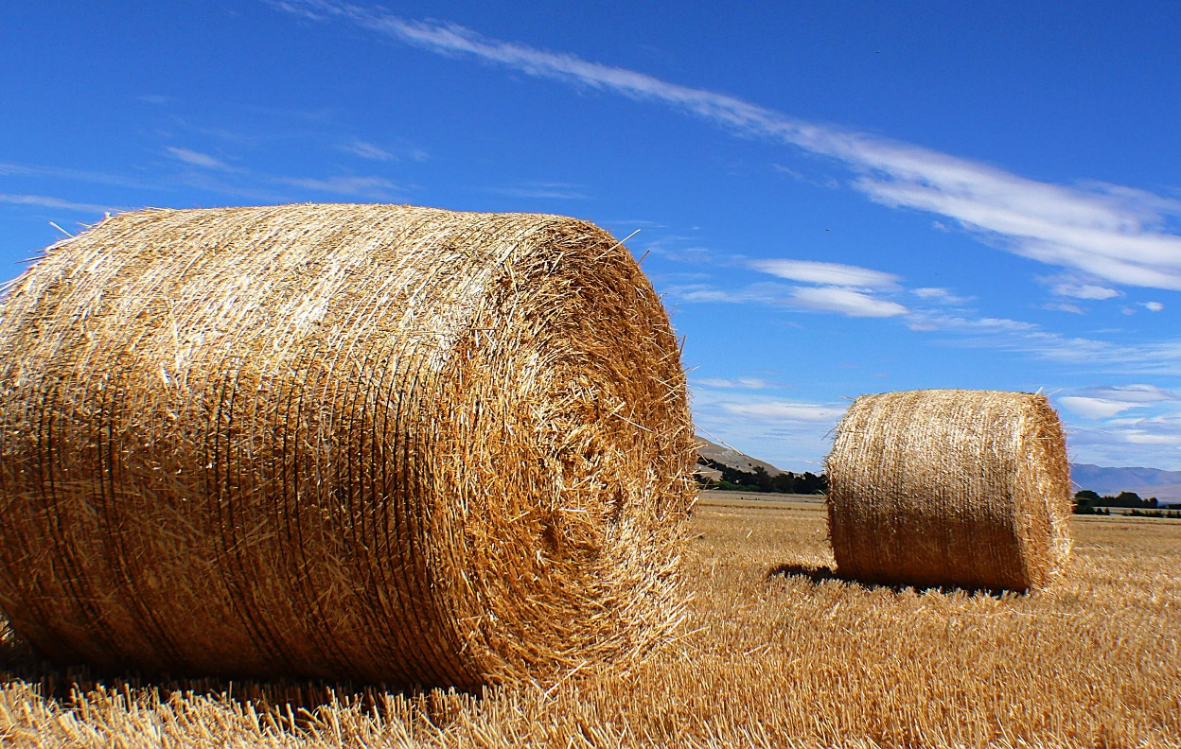
Сено
В создании прочной кормовой базы важное значение приобретают рациональное использование сенокосов, сбор сена без потерь и наилучшего качества.
При уборке сена следует учитывать, что различные части одних и тех же растений имеют неодинаковую кормовую ценность. Например, листья растений, соцветия, верхние части стеблей обладают более ценными кормовыми достоинствами.

Slide 15
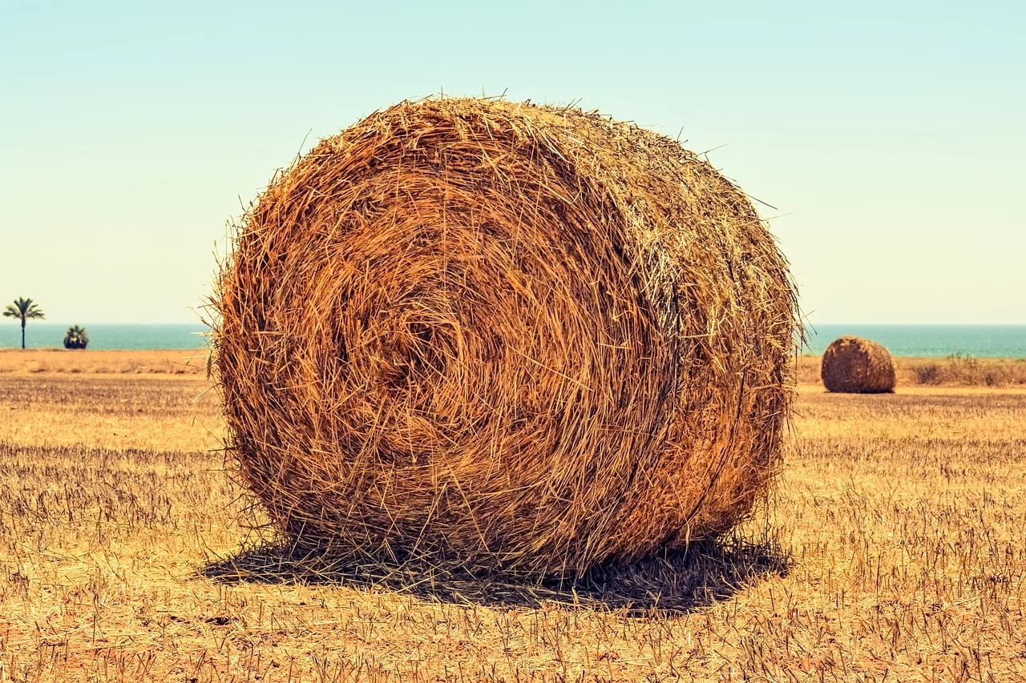
Сено
Одна из важнейших задач при уборке трав на сено — получение наибольшего сбора сена и сохранение его питательности, что в значительной мере зависит от правильного проведения отдельных процессов уборки.

Slide 16
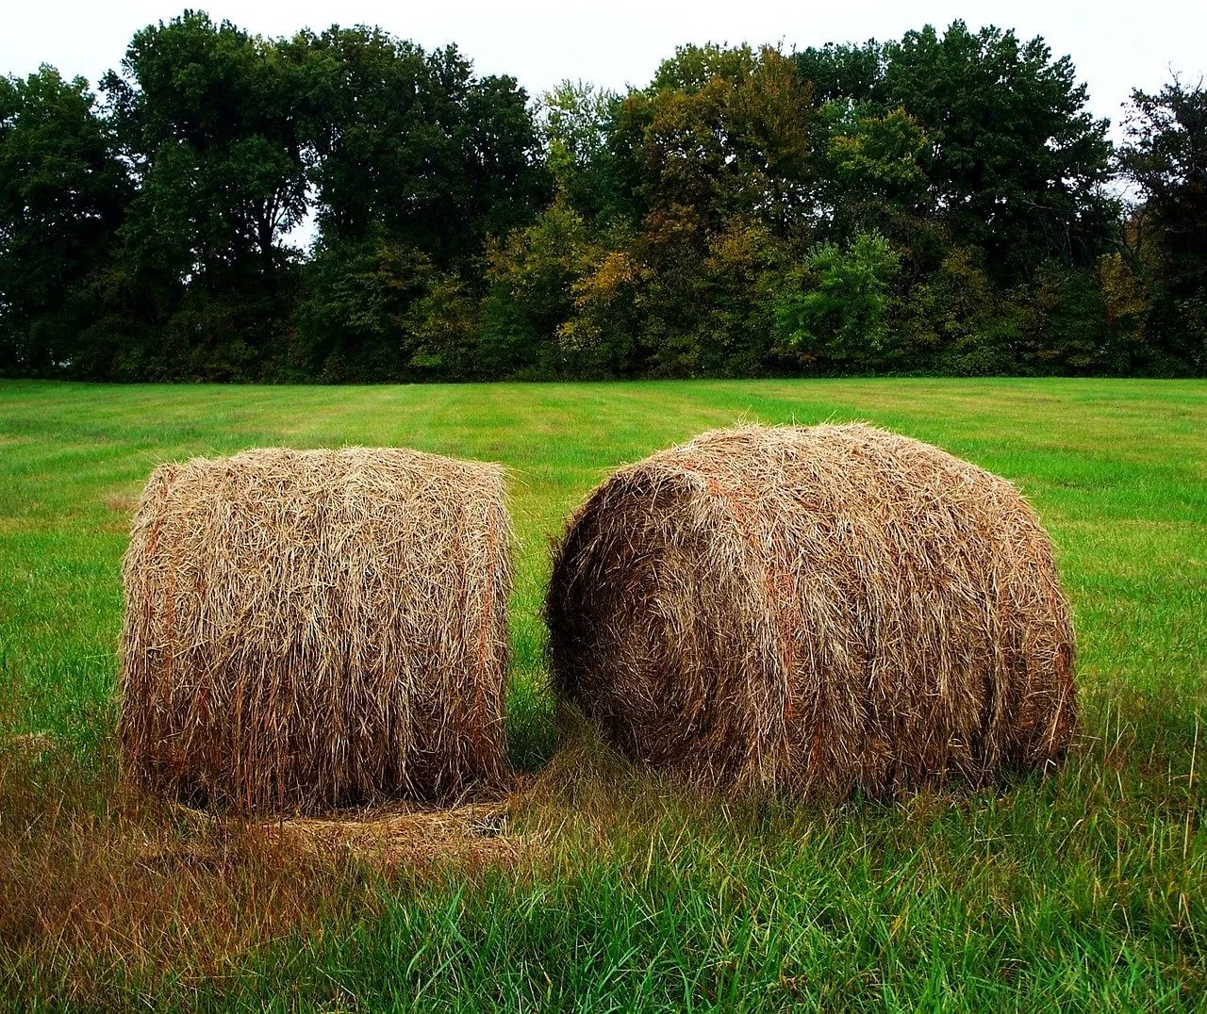
Сено
Особенное внимание должно быть обращено на борьбу с потерями. Запоздание со сроками кошения, неправильное проведение уборки, значительные разрывы между скашиванием трав, сгребанием, копнением и скирдованием приводят к большим потерям. При неправильной сушке и несоблюдении других правил уборки качество сена снижается на 20—-25%.

Slide 17
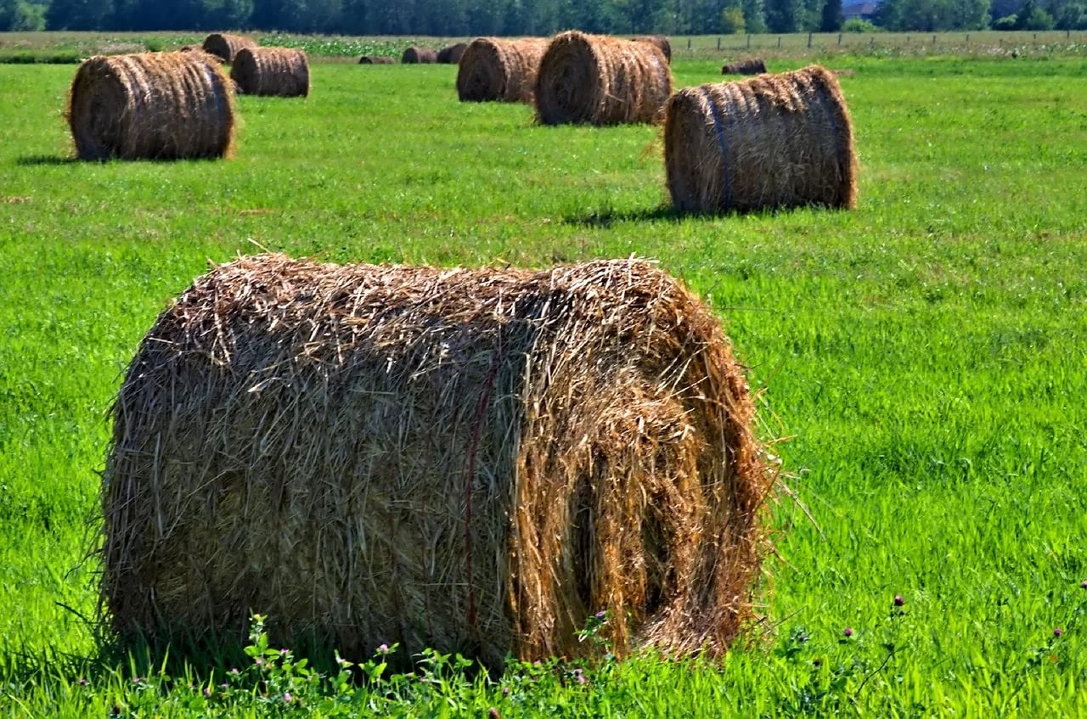
Сено
Поэтому важные условия получения сена высокого качества и устранения потерь при уборке — своевременное скашивание травы, соблюдение требуемой высоты скашивания, правильное сгребание, копнение и скирдование сена, механизация главнейших процессов уборки, а также надлежащее хранение сена.
Скашивание трав — один из основных, решающих процессов, от которого зависит как количество, так и качество сена.

Slide 18
Сроки скашивания
Сроки скашивания. Наибольший урожай сена и сырого протеина получают при скашивании трав во время колошения или цветения.
Поздно скошенные травы грубые, жесткие и плохо поедаются животными. Кроме того, при запаздывании с уборкой на сенокосных участках появляются в большом количестве сорные травы, плохо поедаемые животными.

Slide 19
Контрольные вопросы:
1. Дать понятие зеленого конвейера. В чем заключается его значение? 2. Назвать типы зеленого конвейера и дать им характеристику. 3. Обозначить этапы планирования зеленого конвейера. 4. Как рассчитать потребность животных в зеленых кормах на пастбищный период? 5. Принцип составления план - схемы зеленого конвейера. 6. Как рассчитывают баланс белка? 7. Что такое структура зеленого конвейера и как её составляют? 8. Назвать примерный набор культур зеленого конвейера в ЦЧР. 9. Что вы знаете о группах культур зеленого конвейера?

